Slide 1
Производственная практика: преддипломная практика
4 курс 8 семестр
для А-12, 17
ведущий: к.т.н. Александр Геннадьевич ГОЛЬЦОВ

Slide 2
Сроки практики – с 11.02 по 8.05, 1.06-2.06.
Цель практики – подготовка материалов для ВКР.
Аттестация – зачет без оценки по результатам выполнения пяти КМов.
Для получения зачета в БАРСе размещается отчет по практике.
В БАРСе выставляется:
2 – если задание не выполнено к установленному сроку,
3 – если задание выполнено фрагментарно,
4 – если имеются отдельные отклонения, неточности,
5 – если задание выполнено полностью и в срок.

Slide 3
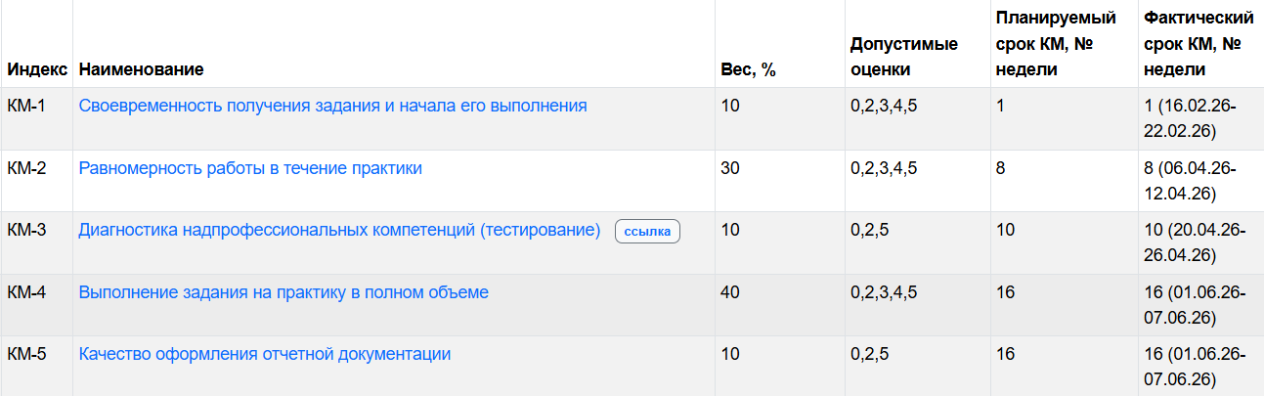
Контрольные мероприятия в БАРС
КМ1 –1 неделя (до 17.00 21 февраля) – ознакомится с заданием по преддипломной практике (перевести его статус «ознакомлен»).

Slide 4
КМ2 – 8 неделя выполнить 2-3 (или сколько потребует ваш научный руководитель)
пп. задания на практику: подробности на слайде 12 (напомню, что цель практики – подготовка материалов для ВКР, так что в качестве ориентира можно взять задание на ВКР).
Прислать на почту научному руководителю отчет c выполненными этими пп. задания (или как вы договоритесь с вашим научным руководителем).
Главное – что ваш научный руководитель должен до 17.00 11 апреля написать письмо руководителю практики:
Lagutinasv@mpei.ru – А-12,17
RaskatovaMV@mpei.ru – А-7,8,Аэ-21
в котором указать вашу оценку за КМ2
по 5-бальной шкале.

Slide 5
КМ3 – 11 неделя (с 27.04 по 2.05) пройти тестирование. Ваши оценки нам сообщают централизованно, поэтому надо обязательно пройти тест вовремя (лучше даже раньше).
На всякий случай сохраните скрины результатов тестирования.
Ссылка на инструкцию (в ней есть ссылка на сайт РСВ, где надо зарегистрироваться):
При регистрации указывайте полные ФИО (а то в прошлом году одна красавица ввела Лена вместо Елена, а потом долго недоумевала, почему ее результаты не были нам доступны).
https://bars.mpei.ru/bars_web/Open/PaperFile/Download?pfID=58

Slide 6
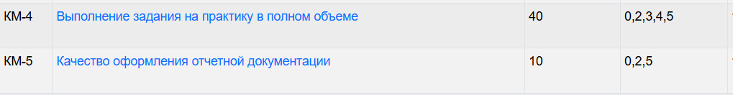
Контрольные мероприятия в БАРС
Два важных момента:
в БАРСе указаны неправильные сроки выставления оценок за КМ4 и КМ5 (ниже скан из графика практики – см. на сайте МЭИ); все итоговые оценки должны быть проставлены самое позднее 2 июня.
- воскресенье – выходной день, поэтому материалы, присланные в этот день, не просматриваются и не принимаются.

Slide 7
Создание отчета (структуры, куда размещаются отчетные материалы) в БАРСе
Создать в БАРСе отчет по преддипломной практике.
Указать следующее:
место практики - кафедра ВМСС НИУ «МЭИ»,
тип отчета - материалы практики,
руководитель от предприятия – ваш научный руководитель ВКР (диплома),
руководитель от кафедры – Лагутина С.В. (для
А-12,17), Раскатова М.В. (для остальных групп)
кем работал - практикант.

Slide 8
КМ4, КМ5 – 16 неделя (до 17.00 1 июня) выполнить все пп. задания на практику, подготовить отчет, готовый отчет разместить в БАРСе.
Разместить отчет в БАРСе надо не позже, чем за день до контрольного срока (1 июня), чтобы у нас с Мариной Викторовной была возможность еще раз проверить ваш отчет, а у вас внести нужные исправления. Отчет обязательно должен быть предварительно согласован с вашим научным руководителем (должна стоять его подпись – слайд 12, или он должен мне или М.В. написать, что отчет им одобрен).
Поскольку итоговые оценки за практику нам надо проставить 2 июня, ваш отчет по практике должен быть принят нами не позже 1 июня (НАКАНУНЕ ДАТЫ ПРОСТАВЛЕНИЯ ЗАЧЕТА). Значит, разместить его в БАРСе надо ещё раньше. Уместно будет напомнить, что наш рабочий день заканчивается в 18.00.

Slide 9
После размещения отчета в БАРСе его надо перевести в статус «Проверка» (иначе мы его не увидим),
Одновременно ваш научный руководитель должен написать письмо руководителю практики (Lagutinasv@mpei.ru или RaskatovaMV@mpei.ru) в котором указать ваши оценки за КМ4 и КМ5.
Оценки за КМ4, КМ5 будут проставлены только после того, как руководитель практики примет (одобрит) ваш отчет по практике, и вы предоставите ему свою ВКР.
ВАЖНО: таким образом, ваша ВКР должна быть готова и написана практически полностью (как пишет Гольцов А.Г.: «Студент должен быть готов защищаться хоть завтра») к концу мая.

Slide 10
Важные замечания
Объем отчета не должен превышать 30 страниц.
Нельзя в качестве отчета прикладывать весь текст вашей ВКР!!!
Не следует прикладывать к отчету весь листинг вашей программы, лучше привести ее фрагмент (особенно, если объем отчета превышает 30 страниц).
Из введения должно быть понятно, что это отчет именно по ПРАКТИКЕ и вы в течение практики ГОТОВИЛИ МАТЕРИАЛЫ для ВКР.
Задание на практику (и тем более задание на ВКР) в текст отчета НЕ ВКЛЮЧАТЬ!

Slide 11
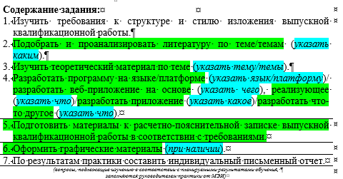
Что надо сделать за время практики?

Slide 12
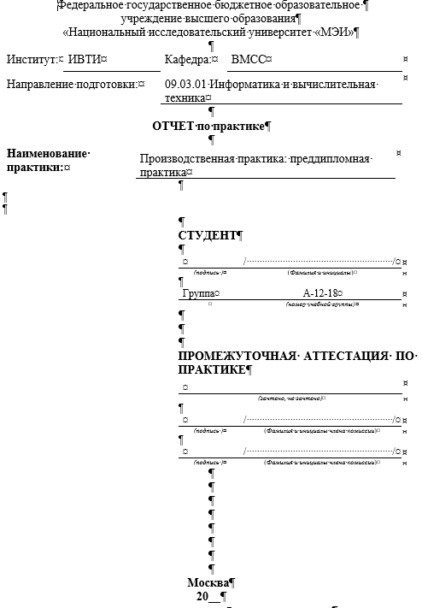
Титульный лист (есть в отдельном файле)

Slide 13
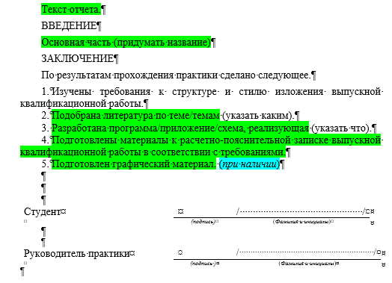
Содержание отчета
Научный руководитель

